Slide 1
Анализ деятельности органов контроля субъектов РФ в условиях внедрения федеральных стандартов: первые итоги и перспективы развития
Гейвандова Елена Рубеновна
Начальник Отдела внутреннего контроля и внутреннего аудита в секторе государственного управления Контрольно-аналитического управления в финансово-бюджетной сфере Федерального казначейства
www.roskazna.ru
г. Москва, июнь 2022 год

Slide 2
Планирование аналитических мероприятий на 2021 год
Доклад о результатах проведения анализа исполнения бюджетных полномочий органов контроля за 2021 год
размещен на сайте Федерального казначейства roskazna.gov.ru

Slide 3
Типовые недостатки в деятельности органов контроля
Доклад о результатах проведения анализа исполнения бюджетных полномочий органов контроля за 2021 год
размещен на сайте Федерального казначейства roskazna.gov.ru

Slide 4
Меры органов контроля по устранению недостатков
Анализ причин и условий, способствовавших возникновению недостатков, а также применение мер ответственности к виновным лицам
Актуализация актов, регламентирующих организацию осуществления полномочий по внутреннему государственному (муниципальному) финансовому контролю
Систематическое изучение сотрудниками бюджетного законодательства в части осуществления полномочий по внутреннему государственному (муниципальному) финансовому контролю и применения его в работе
Усиление контроля за осуществлением полномочий по внутреннему государственному (муниципальному) финансовому контролю
Передача полномочий по осуществлению внутреннего муниципального финансового контроля на уровень муниципальных районов
Доклад о результатах проведения анализа исполнения бюджетных полномочий органов контроля за 2021 год
размещен на сайте Федерального казначейства roskazna.gov.ru

Slide 5
Взаимодействие с органами контроля
Рассмотрение результатов аналитических мероприятий в отношении деятельности органов государственного финансового контроля на заседаниях контрольных комиссий
Направление информации о результатах аналитических мероприятий высшим исполнительным органам государственной власти субъектов Российской Федерации
Проведение разъяснительной работы, совещаний с органами муниципального финансового контроля
Направление писем о необходимости организации внутреннего муниципального финансового контроля главам местных администраций
Направление обзорных писем по итогам аналитических мероприятий органам муниципального финансового контроля
Проведение совместно с органами государственного финансового контроля работы по организации внутреннего муниципального финансового контроля на территории субъектов Российской Федерации
Доклад о результатах проведения анализа исполнения бюджетных полномочий органов контроля за 2021 год
размещен на сайте Федерального казначейства roskazna.gov.ru

Slide 6
Динамика уровня организации внутреннего муниципального финансового контроля в Российской Федерации в 2017 – 2021 годах
Доклад о результатах проведения анализа исполнения бюджетных полномочий органов контроля за 2021 год
размещен на сайте Федерального казначейства roskazna.gov.ru

Slide 7
Структура органов контроля в 2021 году
Доклад о результатах проведения анализа исполнения бюджетных полномочий органов контроля за 2021 год
размещен на сайте Федерального казначейства roskazna.gov.ru

Slide 8
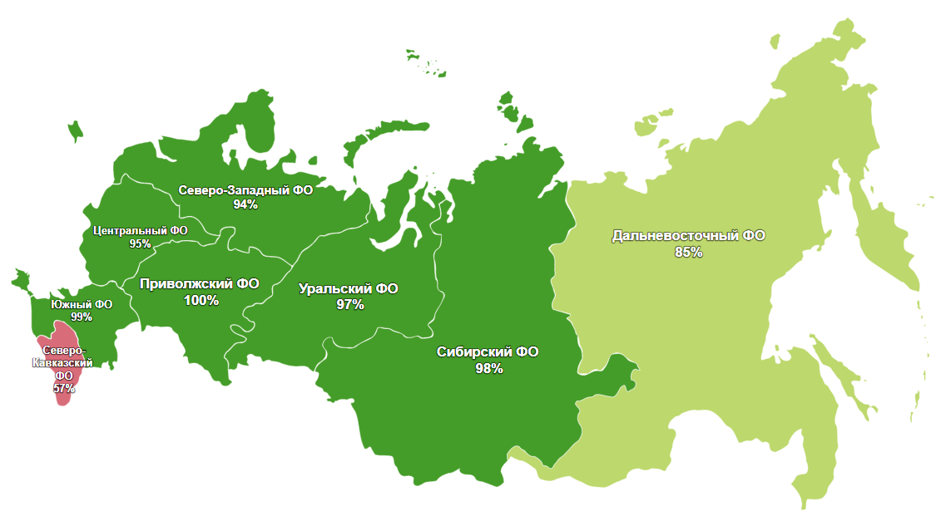
Организация внутреннего муниципального финансового контроля в 2021 году
внутренний муниципальный финансовый контроль организован в 90% и более муниципальных образований;
внутренний муниципальный финансовый контроль организован в 80-89% муниципальных образований;
внутренний муниципальный финансовый контроль организован в 59% и менее муниципальных образований.
Доклад о результатах проведения анализа исполнения бюджетных полномочий органов контроля за 2021 год
размещен на сайте Федерального казначейства roskazna.gov.ru

Slide 9
Лучшие практики, положительные результаты, новации в деятельности органов контроля
Представители органов государственного финансового контроля входят в состав Совета по вопросам внутреннего государственного финансового контроля, а также являются председателями рабочих групп
Детализация федеральных стандартов внутреннего государственного (муниципального) финансового контроля
Направление объектам внутреннего государственного финансового контроля обзорных писем по итогам контрольных мероприятий
Использование специального программного обеспечения при осуществлении внутреннего государственного (муниципального) финансового контроля
Обмен опытом между органами государственного (муниципального) финансового контроля
Проведение на постоянной основе органами государственного финансового контроля семинаров по организации и осуществлению внутреннего муниципального финансового контроля с обзором действующего законодательства для органов муниципального финансового контроля, в том числе оказание информационной и методической поддержки
Проведение семинаров по вопросам новаций в законодательстве, а также повышение квалификации сотрудников органов государственного (муниципального) финансового контроля
Доклад о результатах проведения анализа исполнения бюджетных полномочий органов контроля за 2021 год
размещен на сайте Федерального казначейства roskazna.gov.ru

Slide 10
Предложения о совершенствовании методического обеспечения деятельности органов контроля
Рассмотреть вопросы о:
разработке и утверждении единых для всех органов государственного (муниципального) финансового контроля подходов к квалификации наиболее значимых нарушений, а также к определению понятия «ущерб публично-правовому образованию»;
разработке и внедрении единого классификатора нарушений (рисков), выявляемых в ходе осуществления контроля в финансово-бюджетной сфере, а также соответствующего порядка его ведения;
формировании единой сводной отчетности о результатах контрольной деятельности органов внутреннего государственного (муниципального) финансового контроля в Российской Федерации с детализацией по основным видам выявляемых нарушений;
использовании подсистемы финансового контроля государственной интегрированной информационной системы управления общественными финансами «Электронный бюджет» в качестве единой базы данных в рамках осуществления внутреннего государственного (муниципального) финансового контроля;
нормативном закреплении оформления решения по организации внутреннего государственного (муниципального) финансового контроля, критериев, определяющих возможные формы его организации, а также вопросов реализации всех пяти полномочий органа внутреннего государственного (муниципального) финансового контроля.
Доклад о результатах проведения анализа исполнения бюджетных полномочий органов контроля за 2021 год
размещен на сайте Федерального казначейства roskazna.gov.ru

Slide 11
Рейтингование органов государственного финансового контроля
Проведение семинаров, обучения
Соответствие Бюджетному кодексу РФ
Детализация федеральных стандартов ВГ(М)ФК
Организация и осуществление контрольной деятельности
Лучшие практики, положительный опыт осуществления контрольной деятельности
Рейтинг органов государственного финансового контроля
Соответствие федеральным стандартам ВГ(М)ФК
Взаимодействие на территории субъекта
Автоматизация контрольной деятельности

Slide 12
Спасибо за внимание!
www.roskazna.ru
г. Москва, июнь 2022 год

